Slide 1
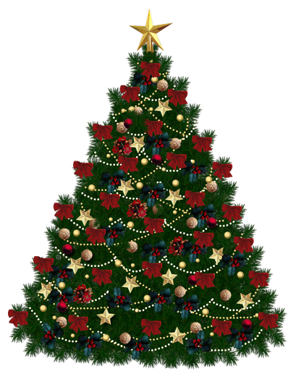
Муниципальное бюджетное общеобразовательное учреждение Шушенская начальная общеобразовательная школа
Творческий групповой
проект
на тему
«Новогодняя ёлка»
Выполнили: учащиеся 3 «Б» класса
Кл.руководитель: Бушмакина Л.С.
2013 год

Slide 2
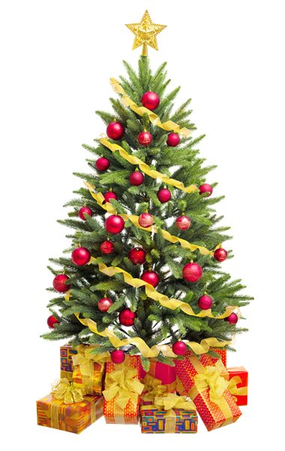
Цель:
привлечение внимания людей к проблеме сохранения (браконьерского уничтожения) ели в нашем районе;
ознакомление с ролью и
значением ели в природе.

Slide 3
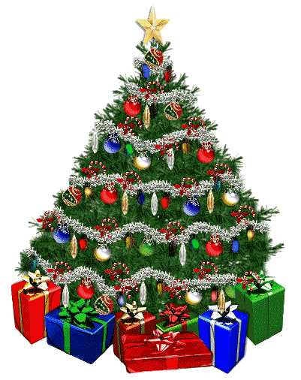
Задачи проекта:
изучить литературу о ели; узнать о связях ели с растениями и животными;
ознакомиться с историей возникновения «новогодней ёлки»;
провести анкетирование,
с целью узнать, какую ёлку
ставят люди у себя в домах;
изготовить плакат в защиту
«лесной красавицы»

Slide 4
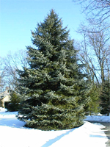
Объект: ель Предмет: сохранение ели в природе
Тип проекта:
По предметно-содержательной области – экологический
По продолжительности –
краткосрочный

Slide 5
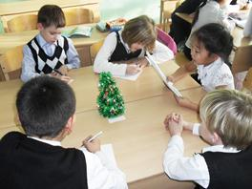
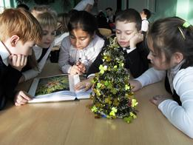
Этапы реализации проекта:
1. Подготовительный этап: определение темы, цели, задач. Прогнозируемый результат.

Slide 6
2. Основной этап: создание творческих групп.
1 группа – изучение литературы по заданной теме, доклад.
1 подгруппа | 2 подгруппа
Изучение литературы о ели; о связях ели с растениями и животными; | Знакомство с историей возникновения «новогодней ёлки»;

Slide 7
2 группа – составление анкет, анкетирование учащихся и родителей (для выяснения ситуации).
Уважаемый друг, ответь на вопросы анкеты вместе со своей семьей! Подчеркни нужный ответ.(101 семья приняли участие в анкетирование)
Будет ли стоять ёлка в вашем доме в новый год? (да - 97/нет - 4)
Какую ёлку вы выберете для вашего праздника? (натуральную - 67 /искусственную - 30).
Почему?

Slide 8
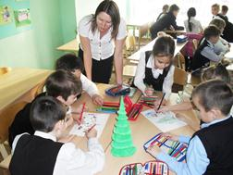
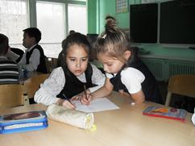
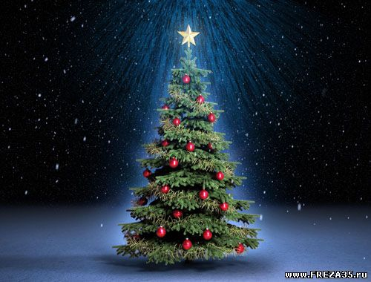
3 группа – изготовление плакатов в защиту «лесной красавицы»:
анализ докладов
выбор сюжета
выбор лозунга
практическая часть

Slide 9
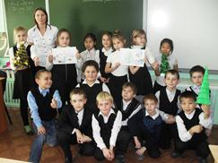
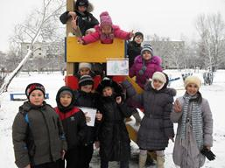
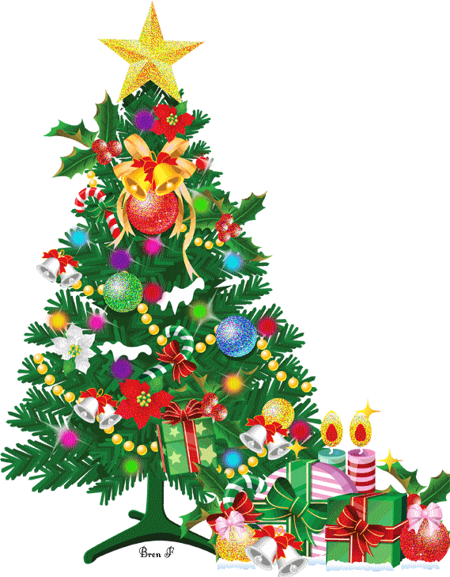
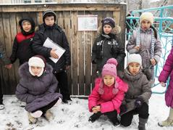
3. Заключительный этап: развешивание плакатов в школе, в посёлке.

Slide 10
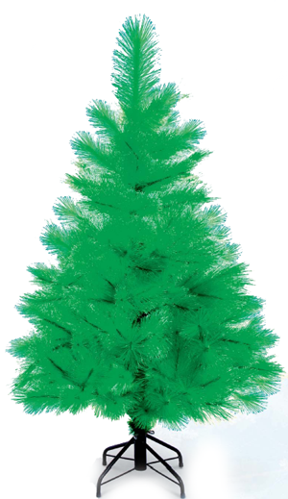
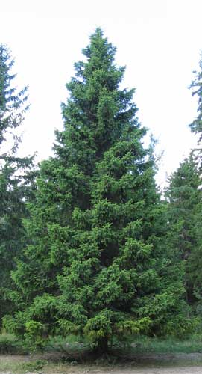
Новая возможность:
написать исследовательскую работу по данной теме, где более подробно и детально рассмотреть живую ёлку и искусственную. Сравнить их.
Выяснить, какую ёлку выбрать к Новому году, чтобы нанести меньше вреда природе и здоровью человека.
или

Slide 11
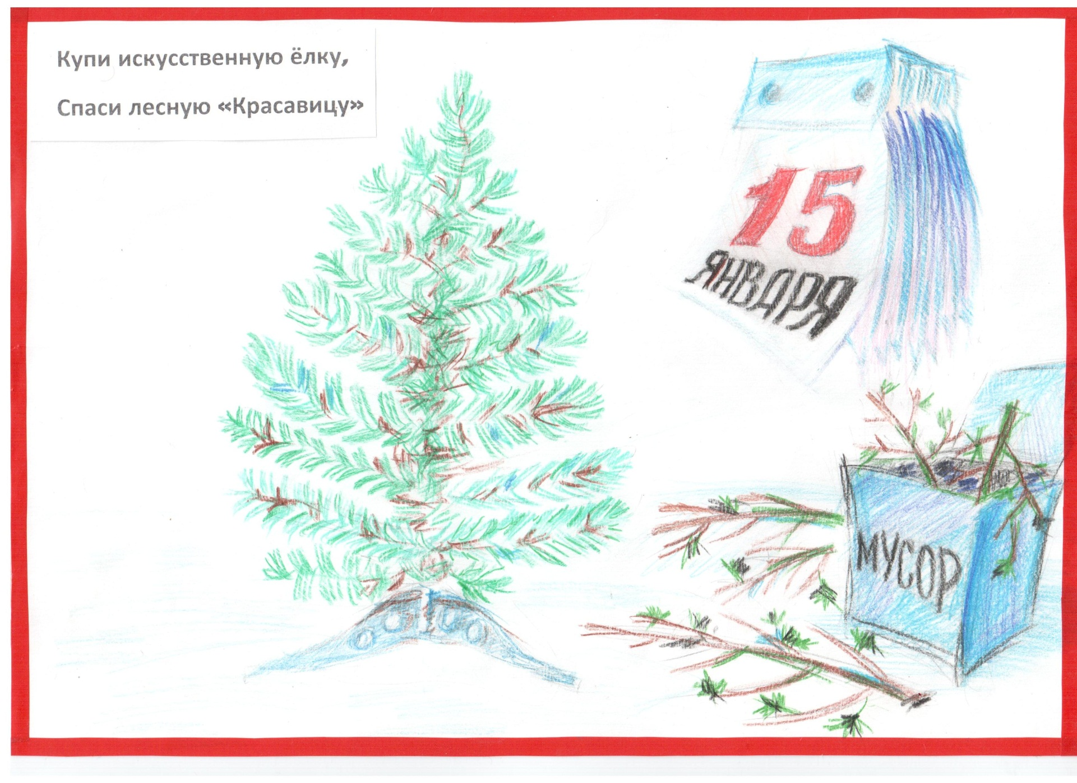
Приложение1

Slide 12
